Slide 1
«Муниципальное автономное дошкольное образовательное учреждение Центр развития ребенка –
детский сад № 556 «Тропинки детства» Железнодорожный район г. Екатеринбург
ЧТО ТАКОЕ ЭЛЕКТРИЧЕСТВО?
Познавательно-творческий исследовательский проект

Slide 2
ПАСПОРТ ПРОЕКТА
ПРОДОЛЖИТЕЛЬНОСТЬ ПРОЕКТА: | Проект будет реализован в течение февраля, 2023 года.
ТИП ПРОЕКТА | Познавательно-исследовательский творческий игровой
УЧАСТНИКИ ПРОЕКТА: | Дети старших и подготовительных групп, родители воспитанников, воспитатели.
АКТУАЛЬНОСТЬ, ПРОБЛЕМА, ПРАКТИЧЕСКАЯ ЗНАЧИМОСТЬ ПРОЕКТА: | «А от чего работает телевизор?» «Как включается телефон?» «От чего работает планшет?» Вроде бы ответ простой - от электричества, но не нужно быть Нострадамусом, чтобы предугадать следующий вопрос нашего почемучки: «А откуда берется электричество?» Многие родители боятся этих вопросов, потому что представляют, как любопытный ребенок захочет посмотреть, где же оно там, это электричество! Поэтому важно грамотно выстроить работу по формированию у детей представлений об электричестве. Самые ценные и прочные знания добываются человеком самостоятельно. Мы часто недооцениваем значимость исследовательской деятельности ребенка. Обучая детей навыкам, взрослые часто лишают их возможности сделать собственное открытие. От современного образования в контексте ФГОС требуется целенаправленная работа по развитию исследовательских способностей, специально организованное обучение воспитанников умениям и навыкам исследовательского поиска, подготовка к исследовательской деятельности. С помощью реализации общего образовательного познавательно-творческого проекта «Что такое электричество?» мы предполагаем включить детей и родителей в познавательную, исследовательскую и творческую деятельность. Практическая значимость проекта состоит в том, что в детском саду будет разработан сценарий проведения исследований «Мир энергии»; Правила безопасности в обращении с электроприборами; игровой музей «О чем мечтают приборы?» .Реализация данного проекта позволит создать условия для организации игровой деятельности, где дети могут применить свои знания и навыки .

Slide 3
ПАСПОРТ ПРОЕКТА
ЦЕЛЬ ПРОЕКТА | Цель проекта: создать игровую и познавательную среду, в которой дети вместе со взрослыми могут взаимодействовать в познавательной, исследовательской и творческой деятельности по изучению, что такое электричество, как с ним обращаться и экономно использовать.
ЗАДАЧИ: | Воспитательные: способствовать сплочению детского коллектива; формировать навыки безопасного поведения и экономного подхода к ресурсам; воспитывать элементарные навыки безопасного поведения в быту при обращении с электроприборами; воспитывать взаимопомощь, доброжелательное отношение друг к другу; воспитывать командный дух, чувство товарищества, стремления к победе. Образовательные: расширить знания воспитанников об электричестве, электроприборах, о пользе и опасности электричества; о правилах пользования им; расширить знания воспитанников об истории возникновения осветительных приборов; обогащать, уточнять и активизировать словарный запас по теме; формировать связную речь. включить детей в совместную деятельность технической направленности; Развивающие: способствовать развитию интереса воспитанников к исследованиям и экспериментам; развивать мыслительную деятельность, внимание, воображение, память, мелкую моторику; формировать навыки начального технического моделирования посредством конструирования; развитие социально-коммуникативных навыков.
ПРЕДПОЛАГАЕМЫЕ РЕЗУЛЬТАТЫ: | создана игровая и познавательная среда, дети – активные участники проектной и конструктивно-модельной деятельности ; родители воспитанников включены в образовательную, исследовательскую и творческую деятельность; данный проект поможет детям научиться добывать информацию из различных источников, систематизировать полученные знания, применить их в творческой деятельности;
Цель проекта | Цель проекта: создать игровую и познавательную среду, в которой дети вместе со взрослыми могут взаимодействовать в познавательной, исследовательской и творческой деятельности по изучению, что такое электричество, как с ним обращаться и экономно использовать.
Задачи: | Воспитательные: способствовать сплочению детского коллектива; формировать навыки безопасного поведения и экономного подхода к ресурсам; воспитывать элементарные навыки безопасного поведения в быту при обращении с электроприборами; воспитывать взаимопомощь, доброжелательное отношение друг к другу; воспитывать командный дух, чувство товарищества, стремления к победе. Образовательные: расширить знания воспитанников об электричестве, электроприборах, о пользе и опасности электричества; о правилах пользования им; расширить знания воспитанников об истории возникновения осветительных приборов; обогащать, уточнять и активизировать словарный запас по теме; формировать связную речь. включить детей в совместную деятельность технической направленности; Развивающие: способствовать развитию интереса воспитанников к исследованиям и экспериментам; развивать мыслительную деятельность, внимание, воображение, память, мелкую моторику; формировать навыки начального технического моделирования посредством конструирования; развитие социально-коммуникативных навыков.
Предполагаемые результаты: | создана игровая и познавательная среда, дети – активные участники проектной и конструктивно-модельной деятельности ; родители воспитанников включены в образовательную, исследовательскую и творческую деятельность; данный проект поможет детям научиться добывать информацию из различных источников, систематизировать полученные знания, применить их в творческой деятельности;

Slide 4
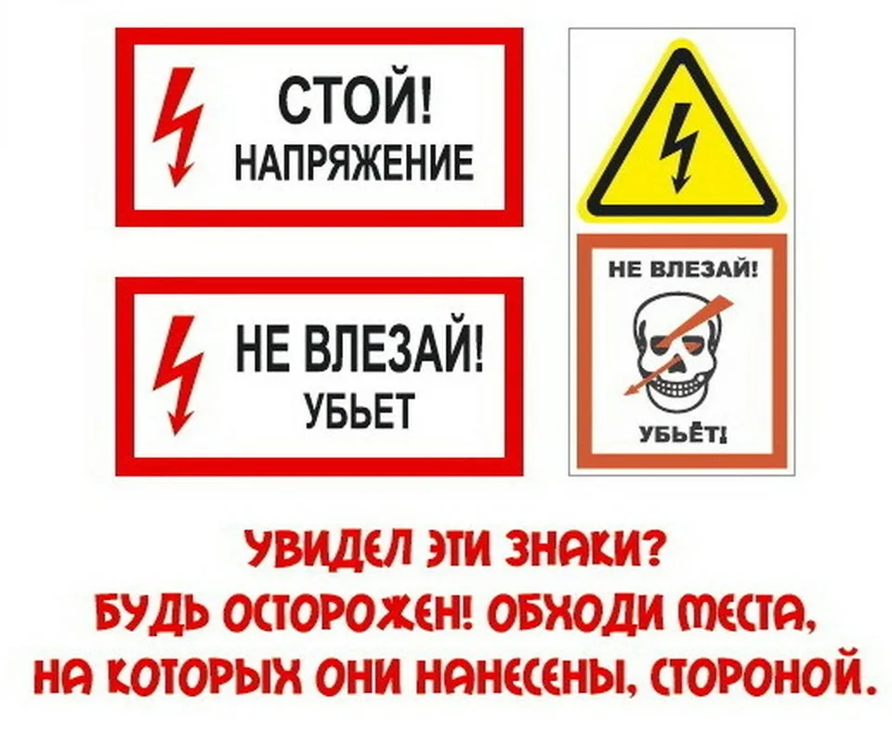
О ЧЕМ ГОВОРЯТ ЗНАКИ
«Опасность поражения электротоком»
«Запрещено прикасаться»
Цель проекта | Цель проекта: создать игровую и познавательную среду, в которой дети вместе со взрослыми могут взаимодействовать в познавательной, исследовательской и творческой деятельности по изучению, что такое электричество, как с ним обращаться и экономно использовать.
Задачи: | Воспитательные: способствовать сплочению детского коллектива; формировать навыки безопасного поведения и экономного подхода к ресурсам; воспитывать элементарные навыки безопасного поведения в быту при обращении с электроприборами; воспитывать взаимопомощь, доброжелательное отношение друг к другу; воспитывать командный дух, чувство товарищества, стремления к победе. Образовательные: расширить знания воспитанников об электричестве, электроприборах, о пользе и опасности электричества; о правилах пользования им; расширить знания воспитанников об истории возникновения осветительных приборов; обогащать, уточнять и активизировать словарный запас по теме; формировать связную речь. включить детей в совместную деятельность технической направленности; Развивающие: способствовать развитию интереса воспитанников к исследованиям и экспериментам; развивать мыслительную деятельность, внимание, воображение, память, мелкую моторику; формировать навыки начального технического моделирования посредством конструирования; развитие социально-коммуникативных навыков.
Предполагаемые результаты: | создана игровая и познавательная среда, дети – активные участники проектной и конструктивно-модельной деятельности ; родители воспитанников включены в образовательную, исследовательскую и творческую деятельность; данный проект поможет детям научиться добывать информацию из различных источников, систематизировать полученные знания, применить их в творческой деятельности;
«Опасность поражения током»
«Электротравма»

Slide 6
ЭЛЕКТРОПРИБОРЫ
Цель проекта | Цель проекта: создать игровую и познавательную среду, в которой дети вместе со взрослыми могут взаимодействовать в познавательной, исследовательской и творческой деятельности по изучению, что такое электричество, как с ним обращаться и экономно использовать.
Задачи: | Воспитательные: способствовать сплочению детского коллектива; формировать навыки безопасного поведения и экономного подхода к ресурсам; воспитывать элементарные навыки безопасного поведения в быту при обращении с электроприборами; воспитывать взаимопомощь, доброжелательное отношение друг к другу; воспитывать командный дух, чувство товарищества, стремления к победе. Образовательные: расширить знания воспитанников об электричестве, электроприборах, о пользе и опасности электричества; о правилах пользования им; расширить знания воспитанников об истории возникновения осветительных приборов; обогащать, уточнять и активизировать словарный запас по теме; формировать связную речь. включить детей в совместную деятельность технической направленности; Развивающие: способствовать развитию интереса воспитанников к исследованиям и экспериментам; развивать мыслительную деятельность, внимание, воображение, память, мелкую моторику; формировать навыки начального технического моделирования посредством конструирования; развитие социально-коммуникативных навыков.
Предполагаемые результаты: | создана игровая и познавательная среда, дети – активные участники проектной и конструктивно-модельной деятельности ; родители воспитанников включены в образовательную, исследовательскую и творческую деятельность; данный проект поможет детям научиться добывать информацию из различных источников, систематизировать полученные знания, применить их в творческой деятельности;

Slide 8
ИСТОРИЯ ЭЛЕКТРИЧЕСТВА
Цель проекта | Цель проекта: создать игровую и познавательную среду, в которой дети вместе со взрослыми могут взаимодействовать в познавательной, исследовательской и творческой деятельности по изучению, что такое электричество, как с ним обращаться и экономно использовать.
Задачи: | Воспитательные: способствовать сплочению детского коллектива; формировать навыки безопасного поведения и экономного подхода к ресурсам; воспитывать элементарные навыки безопасного поведения в быту при обращении с электроприборами; воспитывать взаимопомощь, доброжелательное отношение друг к другу; воспитывать командный дух, чувство товарищества, стремления к победе. Образовательные: расширить знания воспитанников об электричестве, электроприборах, о пользе и опасности электричества; о правилах пользования им; расширить знания воспитанников об истории возникновения осветительных приборов; обогащать, уточнять и активизировать словарный запас по теме; формировать связную речь. включить детей в совместную деятельность технической направленности; Развивающие: способствовать развитию интереса воспитанников к исследованиям и экспериментам; развивать мыслительную деятельность, внимание, воображение, память, мелкую моторику; формировать навыки начального технического моделирования посредством конструирования; развитие социально-коммуникативных навыков.
Предполагаемые результаты: | создана игровая и познавательная среда, дети – активные участники проектной и конструктивно-модельной деятельности ; родители воспитанников включены в образовательную, исследовательскую и творческую деятельность; данный проект поможет детям научиться добывать информацию из различных источников, систематизировать полученные знания, применить их в творческой деятельности;

Slide 9
ИСТОРИЯ ЭЛЕКТРИЧЕСТВА
Цель проекта | Цель проекта: создать игровую и познавательную среду, в которой дети вместе со взрослыми могут взаимодействовать в познавательной, исследовательской и творческой деятельности по изучению, что такое электричество, как с ним обращаться и экономно использовать.
Задачи: | Воспитательные: способствовать сплочению детского коллектива; формировать навыки безопасного поведения и экономного подхода к ресурсам; воспитывать элементарные навыки безопасного поведения в быту при обращении с электроприборами; воспитывать взаимопомощь, доброжелательное отношение друг к другу; воспитывать командный дух, чувство товарищества, стремления к победе. Образовательные: расширить знания воспитанников об электричестве, электроприборах, о пользе и опасности электричества; о правилах пользования им; расширить знания воспитанников об истории возникновения осветительных приборов; обогащать, уточнять и активизировать словарный запас по теме; формировать связную речь. включить детей в совместную деятельность технической направленности; Развивающие: способствовать развитию интереса воспитанников к исследованиям и экспериментам; развивать мыслительную деятельность, внимание, воображение, память, мелкую моторику; формировать навыки начального технического моделирования посредством конструирования; развитие социально-коммуникативных навыков.
Предполагаемые результаты: | создана игровая и познавательная среда, дети – активные участники проектной и конструктивно-модельной деятельности ; родители воспитанников включены в образовательную, исследовательскую и творческую деятельность; данный проект поможет детям научиться добывать информацию из различных источников, систематизировать полученные знания, применить их в творческой деятельности;

Slide 10
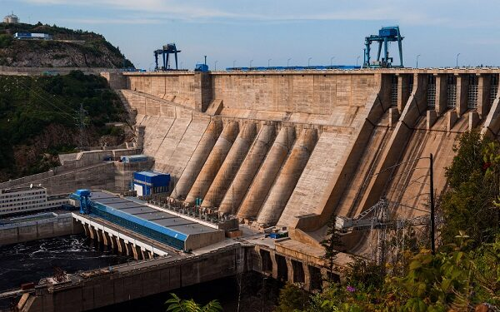
ОКРУЖАЮЩИЙ МИР: ЭНЕРГИЯ
ЭНЕРГИЯ ВОДЫ
Цель проекта | Цель проекта: создать игровую и познавательную среду, в которой дети вместе со взрослыми могут взаимодействовать в познавательной, исследовательской и творческой деятельности по изучению, что такое электричество, как с ним обращаться и экономно использовать.
Задачи: | Воспитательные: способствовать сплочению детского коллектива; формировать навыки безопасного поведения и экономного подхода к ресурсам; воспитывать элементарные навыки безопасного поведения в быту при обращении с электроприборами; воспитывать взаимопомощь, доброжелательное отношение друг к другу; воспитывать командный дух, чувство товарищества, стремления к победе. Образовательные: расширить знания воспитанников об электричестве, электроприборах, о пользе и опасности электричества; о правилах пользования им; расширить знания воспитанников об истории возникновения осветительных приборов; обогащать, уточнять и активизировать словарный запас по теме; формировать связную речь. включить детей в совместную деятельность технической направленности; Развивающие: способствовать развитию интереса воспитанников к исследованиям и экспериментам; развивать мыслительную деятельность, внимание, воображение, память, мелкую моторику; формировать навыки начального технического моделирования посредством конструирования; развитие социально-коммуникативных навыков.
Предполагаемые результаты: | создана игровая и познавательная среда, дети – активные участники проектной и конструктивно-модельной деятельности ; родители воспитанников включены в образовательную, исследовательскую и творческую деятельность; данный проект поможет детям научиться добывать информацию из различных источников, систематизировать полученные знания, применить их в творческой деятельности;

Slide 11
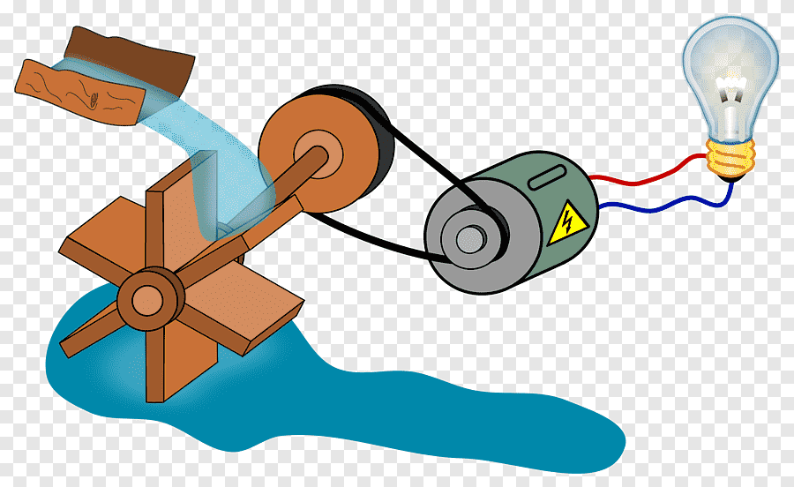
ВОДЯНОЕ КОЛЕСО ГЭС

Slide 12
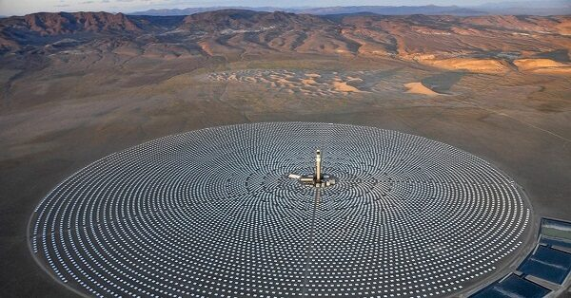
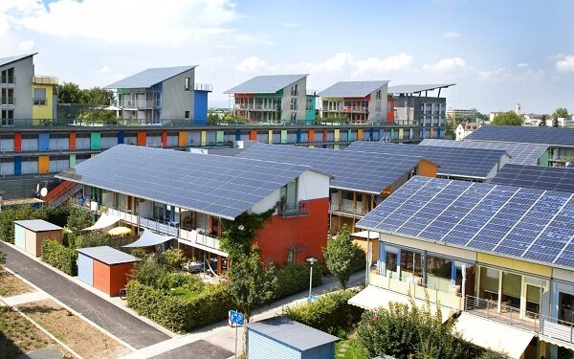
ОКРУЖАЮЩИЙ МИР: ЭНЕРГИЯ
ЭНЕРГИЯ СОЛНЦА
В Германии есть настоящий солнечный город – Фрайбург, где целые районы существуют исключительно за счет альтернативной энергии солнца.
Цель проекта | Цель проекта: создать игровую и познавательную среду, в которой дети вместе со взрослыми могут взаимодействовать в познавательной, исследовательской и творческой деятельности по изучению, что такое электричество, как с ним обращаться и экономно использовать.
Задачи: | Воспитательные: способствовать сплочению детского коллектива; формировать навыки безопасного поведения и экономного подхода к ресурсам; воспитывать элементарные навыки безопасного поведения в быту при обращении с электроприборами; воспитывать взаимопомощь, доброжелательное отношение друг к другу; воспитывать командный дух, чувство товарищества, стремления к победе. Образовательные: расширить знания воспитанников об электричестве, электроприборах, о пользе и опасности электричества; о правилах пользования им; расширить знания воспитанников об истории возникновения осветительных приборов; обогащать, уточнять и активизировать словарный запас по теме; формировать связную речь. включить детей в совместную деятельность технической направленности; Развивающие: способствовать развитию интереса воспитанников к исследованиям и экспериментам; развивать мыслительную деятельность, внимание, воображение, память, мелкую моторику; формировать навыки начального технического моделирования посредством конструирования; развитие социально-коммуникативных навыков.
Предполагаемые результаты: | создана игровая и познавательная среда, дети – активные участники проектной и конструктивно-модельной деятельности ; родители воспитанников включены в образовательную, исследовательскую и творческую деятельность; данный проект поможет детям научиться добывать информацию из различных источников, систематизировать полученные знания, применить их в творческой деятельности;
Солнечная электростанция в Неваде

Slide 13
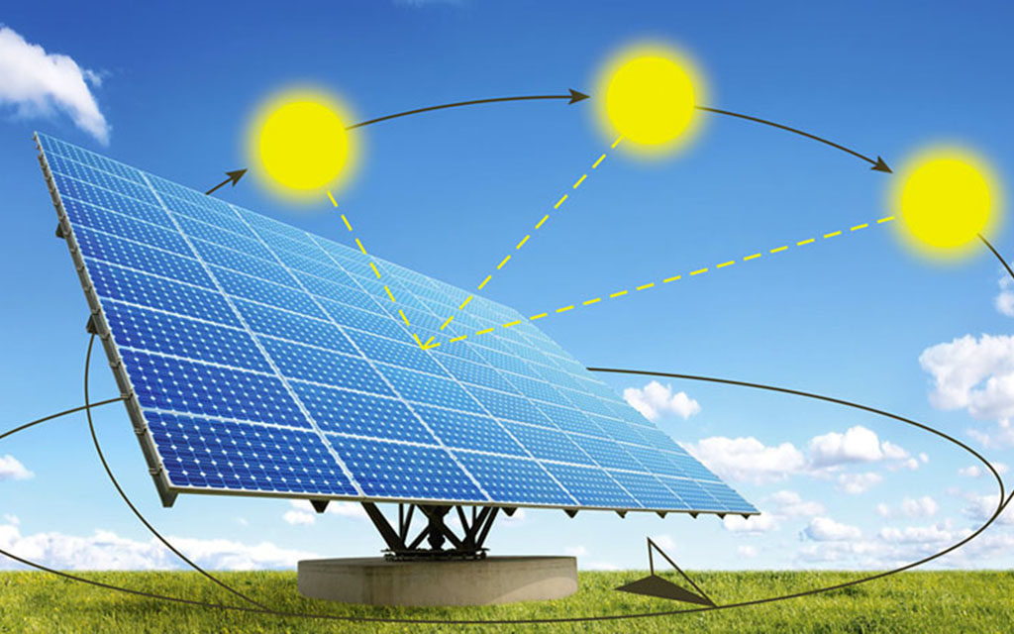

Slide 14
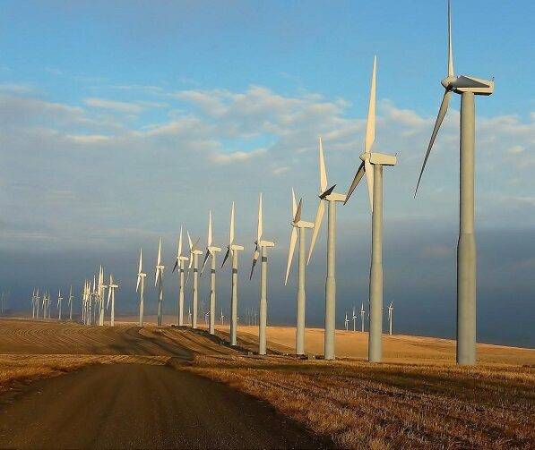
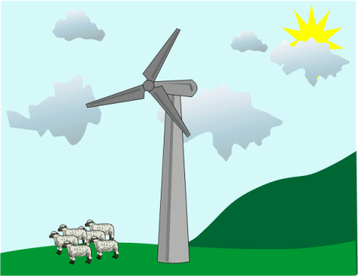
ОКРУЖАЮЩИЙ МИР: ЭНЕРГИЯ
ЭНЕРГИЯ ВЕТРА
Цель проекта | Цель проекта: создать игровую и познавательную среду, в которой дети вместе со взрослыми могут взаимодействовать в познавательной, исследовательской и творческой деятельности по изучению, что такое электричество, как с ним обращаться и экономно использовать.
Задачи: | Воспитательные: способствовать сплочению детского коллектива; формировать навыки безопасного поведения и экономного подхода к ресурсам; воспитывать элементарные навыки безопасного поведения в быту при обращении с электроприборами; воспитывать взаимопомощь, доброжелательное отношение друг к другу; воспитывать командный дух, чувство товарищества, стремления к победе. Образовательные: расширить знания воспитанников об электричестве, электроприборах, о пользе и опасности электричества; о правилах пользования им; расширить знания воспитанников об истории возникновения осветительных приборов; обогащать, уточнять и активизировать словарный запас по теме; формировать связную речь. включить детей в совместную деятельность технической направленности; Развивающие: способствовать развитию интереса воспитанников к исследованиям и экспериментам; развивать мыслительную деятельность, внимание, воображение, память, мелкую моторику; формировать навыки начального технического моделирования посредством конструирования; развитие социально-коммуникативных навыков.
Предполагаемые результаты: | создана игровая и познавательная среда, дети – активные участники проектной и конструктивно-модельной деятельности ; родители воспитанников включены в образовательную, исследовательскую и творческую деятельность; данный проект поможет детям научиться добывать информацию из различных источников, систематизировать полученные знания, применить их в творческой деятельности;

Slide 15
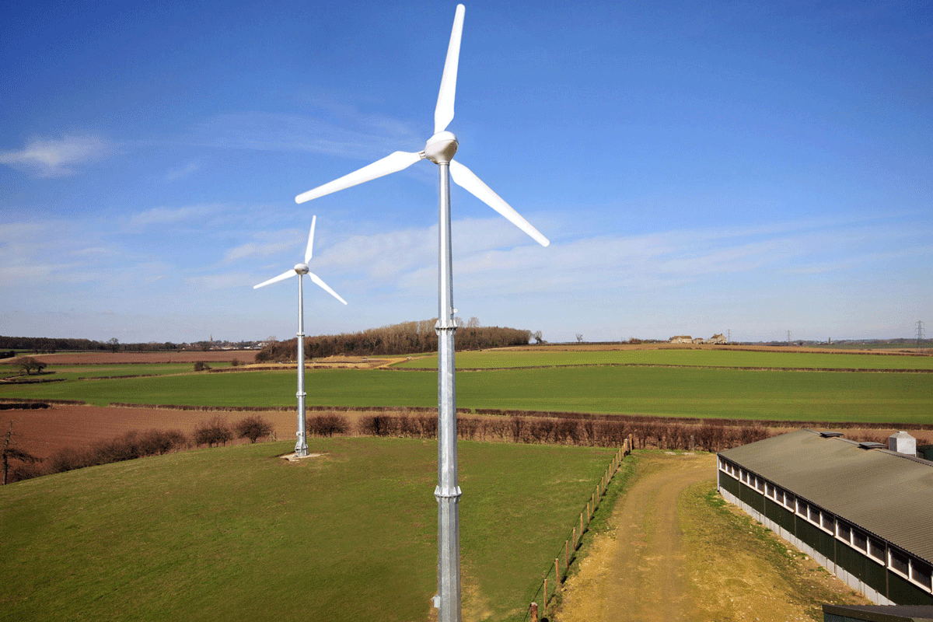

Slide 16
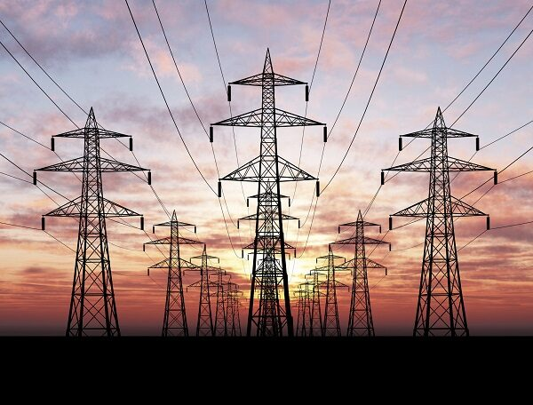
ОКРУЖАЮЩИЙ МИР: ЭНЕРГИЯ
ЭНЕРГИЯ ДЛЯ ГОРОДА
Цель проекта | Цель проекта: создать игровую и познавательную среду, в которой дети вместе со взрослыми могут взаимодействовать в познавательной, исследовательской и творческой деятельности по изучению, что такое электричество, как с ним обращаться и экономно использовать.
Задачи: | Воспитательные: способствовать сплочению детского коллектива; формировать навыки безопасного поведения и экономного подхода к ресурсам; воспитывать элементарные навыки безопасного поведения в быту при обращении с электроприборами; воспитывать взаимопомощь, доброжелательное отношение друг к другу; воспитывать командный дух, чувство товарищества, стремления к победе. Образовательные: расширить знания воспитанников об электричестве, электроприборах, о пользе и опасности электричества; о правилах пользования им; расширить знания воспитанников об истории возникновения осветительных приборов; обогащать, уточнять и активизировать словарный запас по теме; формировать связную речь. включить детей в совместную деятельность технической направленности; Развивающие: способствовать развитию интереса воспитанников к исследованиям и экспериментам; развивать мыслительную деятельность, внимание, воображение, память, мелкую моторику; формировать навыки начального технического моделирования посредством конструирования; развитие социально-коммуникативных навыков.
Предполагаемые результаты: | создана игровая и познавательная среда, дети – активные участники проектной и конструктивно-модельной деятельности ; родители воспитанников включены в образовательную, исследовательскую и творческую деятельность; данный проект поможет детям научиться добывать информацию из различных источников, систематизировать полученные знания, применить их в творческой деятельности;

